Slide 1


Análisis Epidemiológico: Violencia Sexual
Determinantes Sociales, Magnitud del Evento y Respuesta Clínica

Slide 2



Panorama Global (OMS)
30%
6%
720M
PREVALENCIA GLOBAL
VIOLENCIA NO CONYUGAL
MENORES AFECTADOS
1 de cada 3 mujeres ha sufrido violencia física o sexual en su vida.
Porcentaje de mujeres agredidas sexualmente por alguien que NO es su pareja.
Niños y niñas que viven en países con leyes de protección inadecuadas.
Fuente: Organización Mundial de la Salud (OMS) - Reporte Global 2024

Slide 3



Foco: América Latina
Según la Organización Panamericana de la Salud (OPS), nuestra región presenta tasas desproporcionadamente altas.
Feminicidios: 12 mujeres son asesinadas diariamente en América Latina y el Caribe por razones de género.
Impunidad Estructural: Menos del 10% de los casos de violencia sexual llegan a una condena efectiva.
Normas Culturales: Alta tolerancia social a la violencia machista y normalización del abuso infantil.

Slide 4

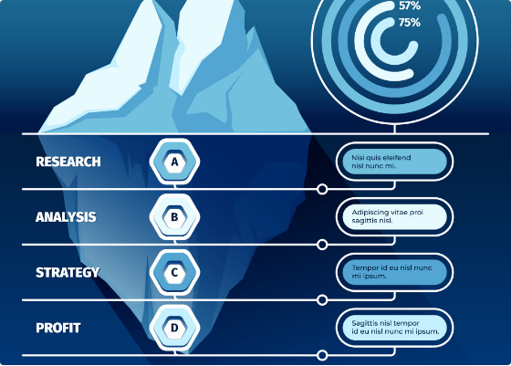

Vigilancia Epidemiológica: El Subregistro
La Cifra Oculta
En Salud Pública, lo que registramos en el SIVIGILA es solo la punta del iceberg.
Barreras de Acceso:
1. Miedo a represalias del agresor.
2. Desconfianza en el sistema judicial.
3. Vergüenza y estigmatización social.
Estimación: Por cada caso reportado, existen entre 5 y 10 casos en silencio.

Slide 5
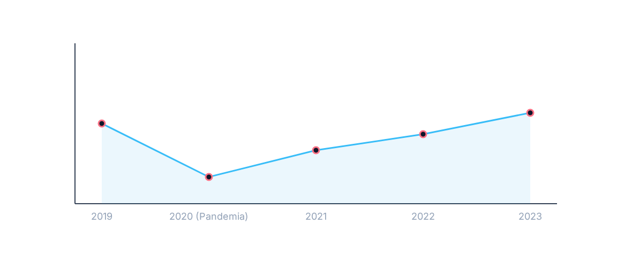
Tendencia Nacional (Colombia)
Exámenes Médico-Legales por Presunto Delito Sexual (2019-2023)
Datos: Instituto Nacional de Medicina Legal y Ciencias Forenses (INMLCF)

Slide 6
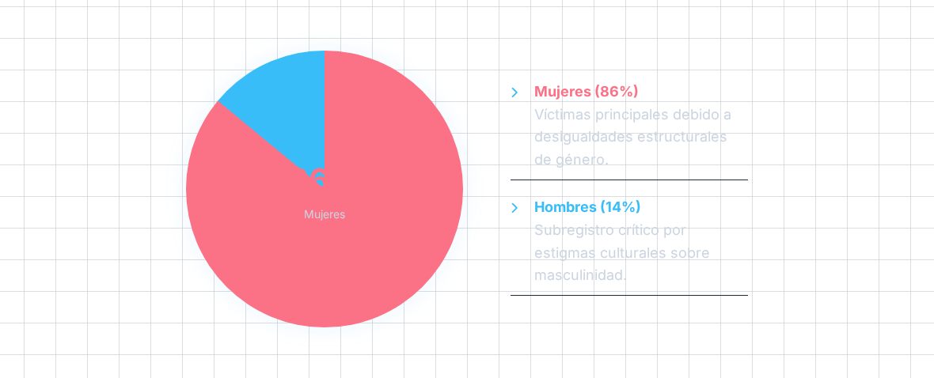
Distribución por Sexo Biológico

Slide 7
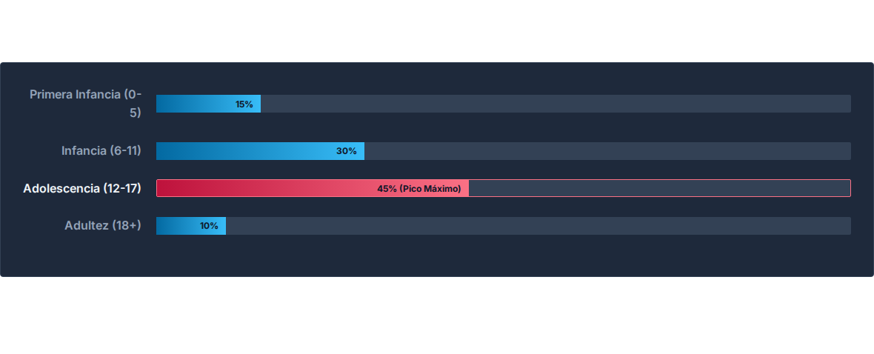
Población Crítica: Ciclo Vital
¡ALERTA EPIDEMIOLÓGICA!
Conclusión: La violencia sexual en Colombia es un crimen predominantemente contra la niñez y la adolescencia.

Slide 8
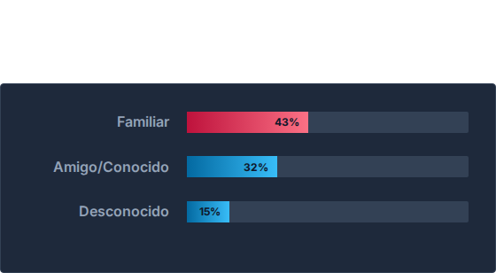

Desmitificando al Agresor
Existe el mito del "desconocido en la calle oscura". La evidencia demuestra lo contrario:
Riesgo Intrafamiliar
El hogar es el lugar más peligroso para los menores de edad. Padres, padrastros, tíos y primos constituyen la mayor proporción de agresores.

Slide 9



Focos Geográficos (Tasa x 100k)
Departamentos con mayores tasas reportadas (2023-2024)
1. Meta
2. Casanare
3. Bogotá D.C.
Históricamente presenta una de las tasas más altas por cada 100,000 habitantes, asociado a contextos culturales y violencia intrafamiliar.
Altas tasas de notificación, posiblemente relacionadas con una mejor vigilancia pero también alta incidencia.
Aunque la tasa varía, por volumen absoluto concentra la mayor cantidad de casos del país debido a densidad poblacional.

Slide 10


Arma de Guerra
En el contexto del conflicto armado colombiano, la violencia sexual ha sido utilizada sistemáticamente como arma de guerra para:
Terror: Intimidar y desplazar comunidades.
Control: Ejercer dominio sobre el cuerpo de las mujeres y el tejido social.
Castigo: Represalias contra supuestos colaboradores del bando contrario.
Registro Único de Víctimas (RUV) reporta miles de casos históricos no resueltos.

Slide 11

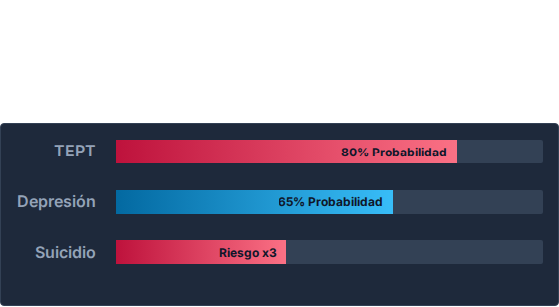
Secuelas Clínicas: Salud Mental
Morbilidad Psiquiátrica
El trauma sexual es un evento centinela para patologías graves:

Slide 12





Secuelas Clínicas: Salud Física
ITS / VIH
Embarazo No Deseado
Trauma Físico
Exposición crítica a fluidos biológicos. Ventana de oportunidad de 72 horas para profilaxis post-exposición (PEP) es vital.
Alta incidencia en niñas menores de 14 años. Constituye una emergencia médica y legal (Causal IVE).
Fístulas, desgarros e incontinencia. Dolor pélvico crónico como secuela a largo plazo.

Slide 13

Determinantes Económicos
2-3%
>50%
DEL PIB NACIONAL
DESERCIÓN ESCOLAR
Costo estimado por atención médica, legal y pérdida de productividad laboral.
Víctimas menores de edad abandonan el sistema educativo, perpetuando ciclos de pobreza.
"La violencia no solo destruye vidas, frena el desarrollo de las naciones."

Slide 14


Respuesta Institucional: Código Fucsia
El protocolo de atención integral de urgencias debe garantizar:
Atención Médica Inmediata: Triage I o II. Estabilización física.
Kit de Profilaxis: VIH, Hepatitis B, Sífilis, Tétanos y Anticoncepción de Emergencia.
Cadena de Custodia: Recolección técnica de evidencia forense.
Protección: Activación inmediata de ICBF, Comisarías y Fiscalía.

Slide 15



Modelo Ecológico de Prevención
Individual
Relacional
Comunitario
Social
Educación sexual integral, empoderamiento y reconocimiento de derechos.
Promoción de pautas de crianza no violentas y resolución pacífica de conflictos.
Entornos seguros (escuelas, parques) y redes de vigilancia vecinal.
Políticas públicas robustas, fin de la impunidad y equidad de género.

Slide 16

Bibliografía
Congreso de la República de Colombia. (2014, 18 de junio). Ley 1719 de 2014. Por la cual se modifican algunos artículos de las Leyes 599 de 2000, 906 de 2004 y se adoptan medidas para garantizar el acceso a la justicia de las víctimas de violencia sexual, en especial la violencia sexual con ocasión del conflicto armado, y se dictan otras disposiciones. Diario Oficial No. 49.186. http://www.secretariasenado.gov.co/senado/basedoc/ley_1719_2014.html
Ministerio de Salud y Protección Social. (2012, 12 de marzo). Resolución 0459 de 2012. Por la cual se adopta el protocolo y el Modelo de Atención Integral en Salud para Víctimas de Violencia Sexual. Bogotá D.C., Colombia. https://www.google.com/search?q=https://www.minsalud.gov.co/Normatividad_Nuevo/Resoluci%C3%B3n%25200459%2520de%25202012.pdf
Instituto Nacional de Salud (INS). (2022). Protocolo de Vigilancia en Salud Pública: Violencia de Género e Intrafamiliar (Código 875). Bogotá D.C.: INS. https://www.google.com/search?q=https://www.ins.gov.co/buscador-eventos/Lineamientos/PRO_Violencia_Genero.pdf
Instituto Nacional de Medicina Legal y Ciencias Forenses. (2018). Reglamento Técnico para el Abordaje Integral de Lesiones en Clínica Forense. Versión 02. Bogotá D.C.
Organización Mundial de la Salud (OMS), War Trauma Foundation, & Visión Mundial Internacional. (2012). Primera ayuda psicológica: Guía para trabajadores de campo. OMS.
https://www.google.com/search?q=https://www.who.int/mental_health/publications/guide_field_workers/es/
Organización Mundial de la Salud (OMS). (2013). Respuesta de salud e intersectorial a la violencia contra la mujer. Ginebra: OMS.

Slide 17






Image Sources
https://plus.unsplash.com/premium_photo-1755001218674-3e2343cfbddd?fm=jpg&q=60&w=3000&ixlib=rb-4.1.0&ixid=M3wxMjA3fDB8MHxwaG90by1wYWdlfHx8fGVufDB8fHx8fA%3D%3D
Source: unsplash.com
https://cdn.vectorstock.com/i/1000v/38/44/iceberg-infographic-black-sea-ice-and-water-under-vector-48683844.jpg
Source: www.vectorstock.com
https://static.vecteezy.com/system/resources/previews/012/354/597/non_2x/two-human-hands-are-holds-planet-earth-earth-day-protection-environmental-ecology-concept-futuristic-modern-abstract-background-illustration-vector.jpg
Source: www.vecteezy.com
https://static.vecteezy.com/system/resources/previews/022/348/284/non_2x/mental-health-awareness-month-concept-two-human-hands-are-holds-human-brain-abstract-illustration-on-dark-blue-background-vector.jpg
Source: www.vecteezy.com
https://www.londoncataractcentre.co.uk/blog/wp-content/uploads/2025/07/Consultation-17.webp
Source: www.londoncataractcentre.co.uk
https://images.stockcake.com/public/c/1/b/c1b14f5b-556a-46f9-bb59-5f78acd1f6fd_large/global-network-visualization-stockcake.jpg
Source: stockcake.com

